Slide 1
Site de BD en ligne
Par Salah

Slide 2
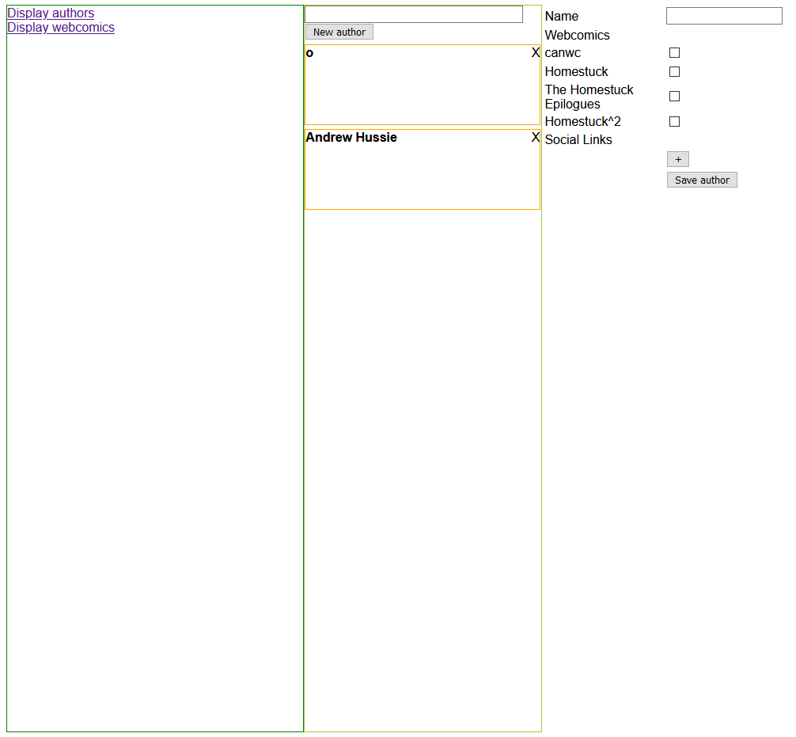
Auteurs
Création et modification simples
Affichage liens de contact

Slide 3
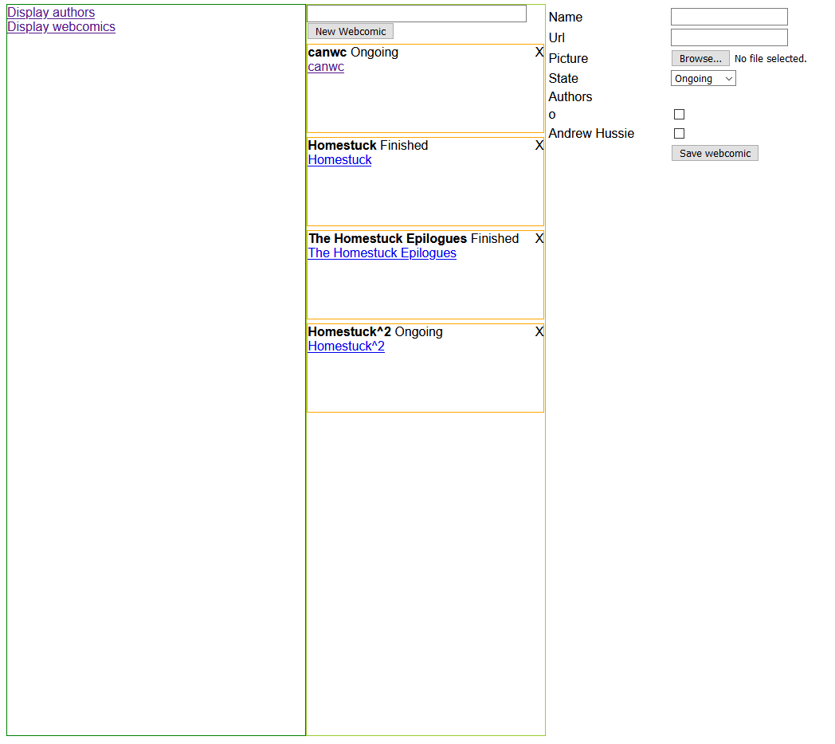
BDs
Copie quasi-exacte de auteur
Lien unique

